Slide 1
Проект «сайт для магазина одежды»
Участники команды: Сливинский Максим, Калашников Кирилл, Брусницын Семён, Шкодин Евгений, Ткачов Артемий

Slide 2
Что мы покажем в этой презентации:
1. Схема бд
2. Путь юзера
3. Задачи в команде
4. Прототип сайта
5. Продукт
6. Код

Slide 3
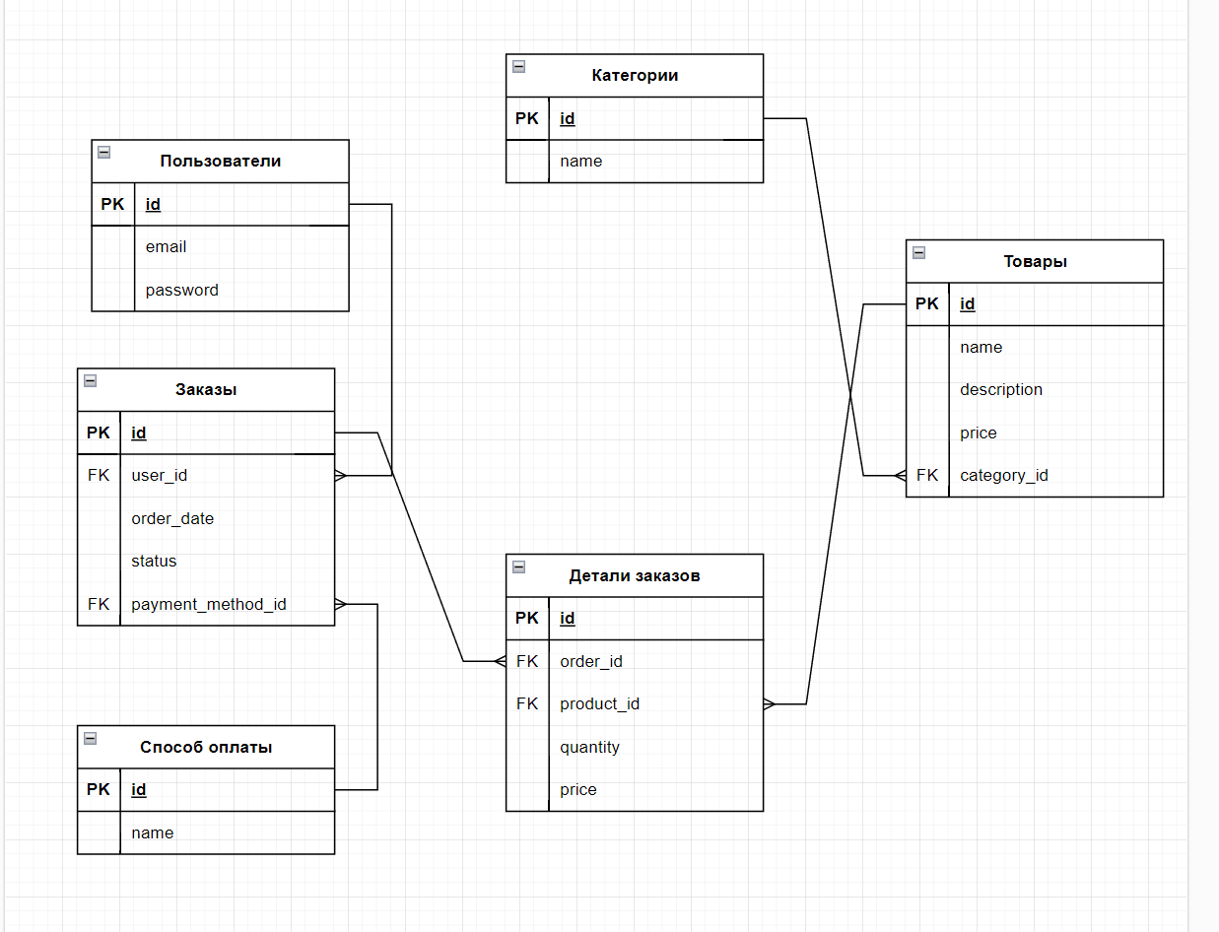
Схема бд:

Slide 4
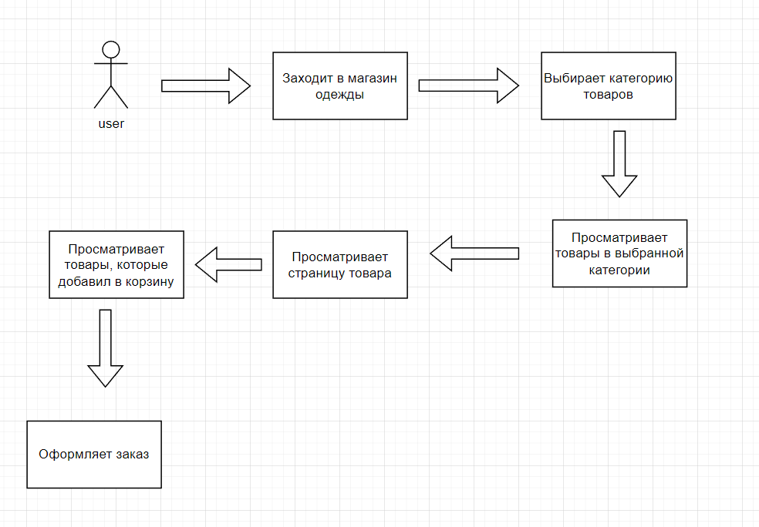
Путь юзера:

Slide 5
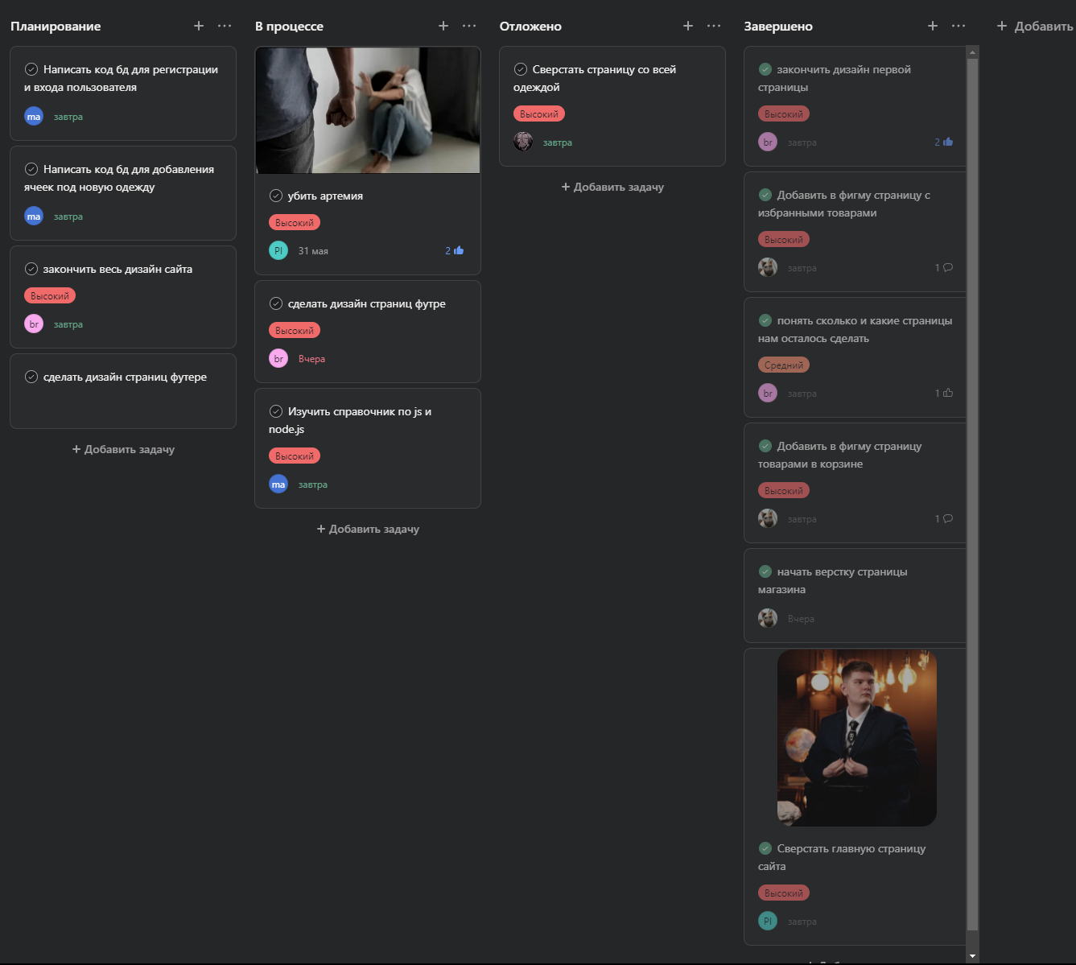
Задачи в команде:

Slide 6
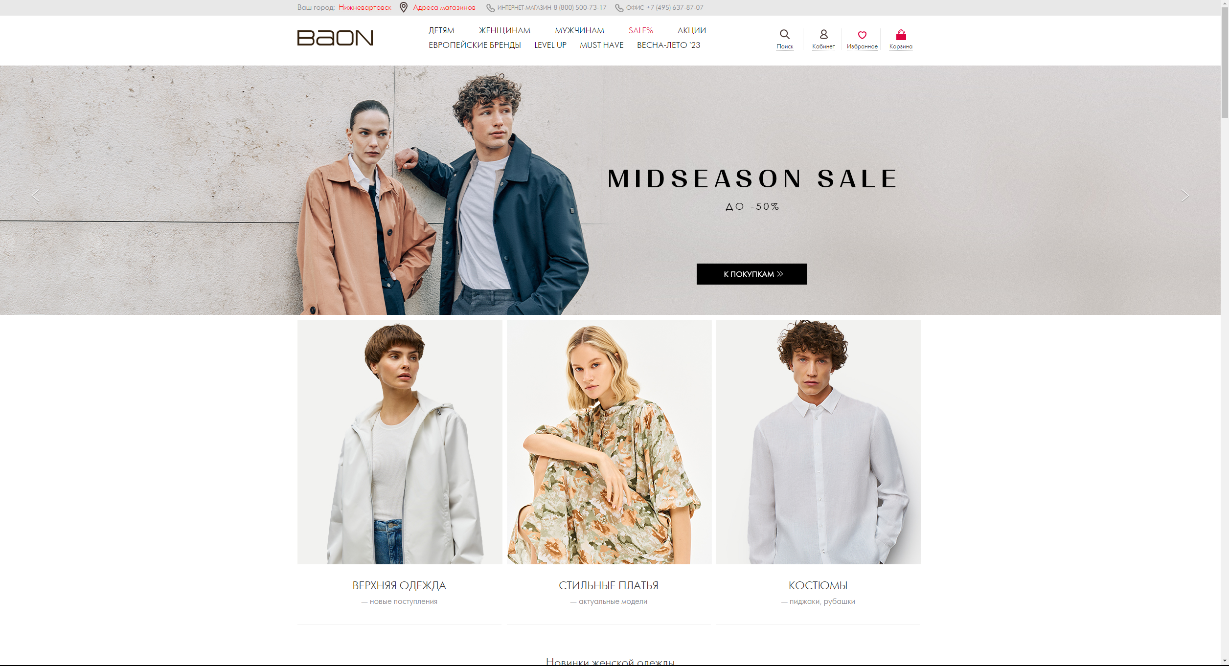
Прототип сайта:
Ссылка на сайт: https://baon.ru/

Slide 7
Продукт: «все страницы будут показаны после презентации»
В него входит:
1. Главная страница
2. Страница категорий товаров
3. Страница избранных товаров
4. Страница товаров в корзине

Slide 8
Код:
Мало места. Поле будет заполнено речью нейросети ChatGPT для того, чтобы поднять настроение тому кто это читает. «Как-то раз программист написал программу, которая должна была печатать "Hello, world!", но вместо этого выдала "Hello, wold!". Причина оказалась банальной - программист опечатался и удалил одну букву "r" из слова "world". Но как же его исправить? Программист решил написать еще одну программу, которая будет исправлять все ошибки в первой программе. И так, появилась вторая программа, которая выдавала "Hello, wrld!" :)»

